Slide 1
Welkom Havo 5.

Slide 2
Agenda:
Kennismaking / wie ben ik.
Benodigdheden/werkwijze.
PTA
Start oefenopgaves herhaling vorig jaar.

Slide 3
Kennismaking/ wie ben ik.
Bas Jacobs (docent economie en M en O).
28 jaar.
Kom oorspronkelijk uit Leiderdorp (naast Leiden, naast Den Haag).
Eerst havo gedaan → vwo gedaan. Economie en bedrijfseconomie gestudeerd, toen behaviour economics gemasterd. Toen mijn lesbevoegdheid economie gehaald in Nijmegen, nu bezig met lesbevoegdheid M en O
Heb berucht slechte spelling.
Vragen?
Wat vind ik allemaal goed:

Slide 4
Benodigdheden. / werkwijze.
Een schrift.
De juiste lesbrief.
Structuur tijdens de les:
Herhaling theorie vorige les (nabespreken huiswerk).
Nieuwe theorie.
Zelfstandig lezen/maken opgaves.
Nabespreken opgaves. (stap 2/3/4 herhalen)
Nabespreken les. (opgeven huiswerk)

Slide 5
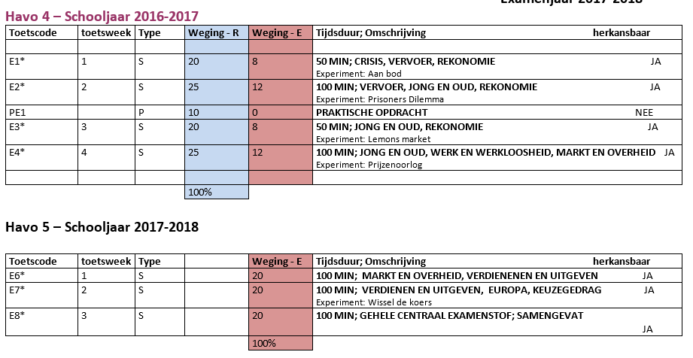
PTA

Slide 6
Aankomende 2 lessen oefenopgaves maken
Herhaling markt en overheid hoofdstuk 1 t/m 3.

Slide 7
Vul tabel 1.1 in, je mag hiervoor je lesbrief gebruiken.
10
9
8
5
6
7
4
3
1
2
Ben niet zo benieuwd naar de antwoorden, maar vooral dat je kan toelichten waarom je tot deze antwoorden bent gekomen, wat ze betekenen.
Eerste 5 minuten zelfstandig, daarna mag je overleggen.
Je hebt 10 minuten de tijd.
Kom je er niet uit? Stel vragen of zoek het op in je lesbrief.

Slide 9
Maak oefenopgave 1.
10
9
8
5
6
7
4
3
1
2
10 minuten de tijd.
Eerste 5 minuten zelfstandig.
Daarna mag je overleggen.
Kom je er niet uit? Stel vragen of zoek het op in je lesbrief.

Slide 10
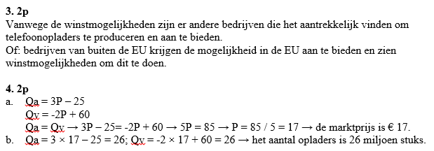

Slide 11
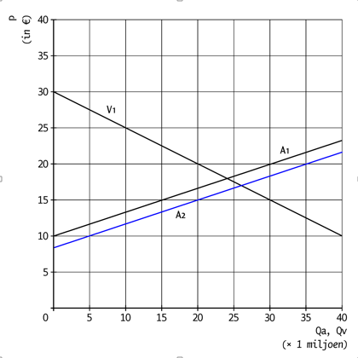
QV = -2p + 60
Qa1 = 3p – 30
Punten zoeken.
Als je 2 punten hebt kan je een lijn trekken.

